Slide 1
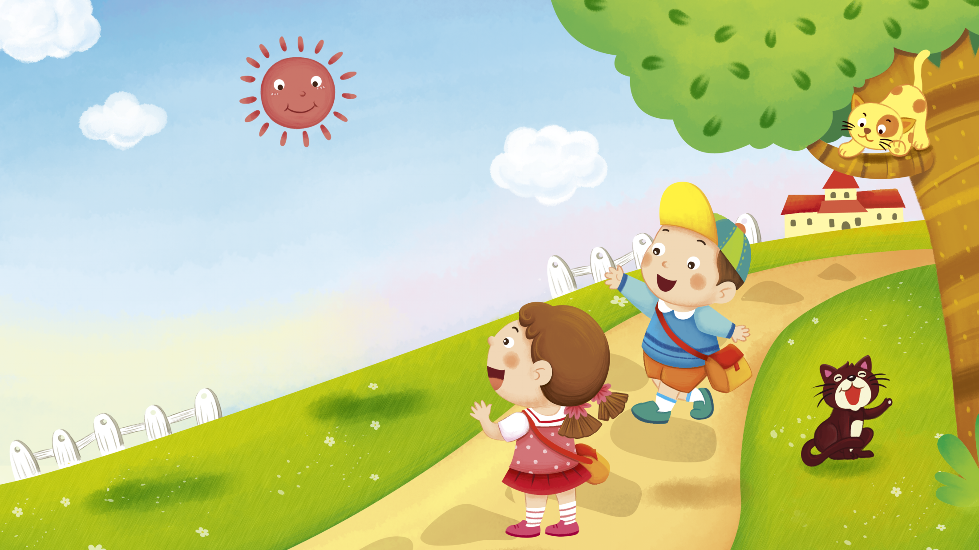

Slide 3
Thứ tư ngày 5 tháng 10 năm 2022
Bài 10 – Đọc

Slide 4
Trao đổi với bạn mùa hè có gì thú vị

Slide 5
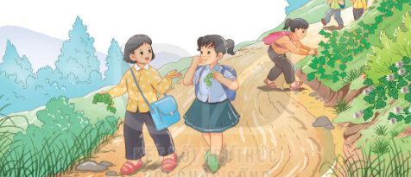
Trao đổi với bạn: Em thích quan sát những gì trên đường đi học?

Slide 6
1

Slide 7
Lắng nghe đọc mẫu
TAY DÒ
TAI NGHE
MẮT DÕI

Slide 8
Đọc mẫu
Con đường đến trường
Con đường đưa tôi đến trường nằm vắt vẻo lưng chừng đồi. Mặt đường mấp mô. Hai bên đường lúp xúp những bụi cây cỏ dại, cây lạc tiên. Cây lạc tiên ra quả quanh năm. Vì thế, con đường luôn phảng phất mùi lạc tiên chín. Bọn con gái lớp tôi hay tranh thủ hái vài quả để vừa đi vừa nhấm nháp.
Có đoạn, con đường như buông mình xuống chân đồi. Ngày nắng, tôi và lũ bạn thường thi xem ai chạy nhanh hơn. Gió vù vù bên tai. Đất dưới chân xốp nhẹ như bông, thỉnh thoảng một viên đá dăm hay một viên sỏi nhói nhẹ vào gan bàn chân.
Vào mùa mưa, con đường lầy lội và trơn trượt. Để khỏi ngã, tôi thường tháo phăng đôi dếp nhựa và bước đi bằng cách bấm mười đầu ngón chân xuống mặt đường. Đôi khi chúng tôi phải đi cắt qua cánh rừng vầu, rừng nứa vì nhiều khúc đường ngập trong nước lũ.
Cô giáo tôi là người vùng xuôi. Bàn chân cô lẫn vào bàn chân học trò trên con đường đi học. Ấy là do nhiều hôm mưa rét, cô thường đón đường, đi cùng chúng tôi vào lớp. Vì thế, tôi chẳng nghỉ buổi học nào.
(Đỗ Đăng Dương)

Slide 9
lúp xúp
Luyện đọc từ khó
vắt vẻo
thỉnh thaảng
rừng vầu

Slide 10
Cùng chia đoạn
Con đường đến trường
1
Con đường đưa tôi đến trường nằm vắt vẻo lưng chừng đồi. Mặt đường mấp mô. Hai bên đường lúp xúp những bụi cây cỏ dại, cây lạc tiên. Cây lạc tiên ra quả quanh năm. Vì thế, con đường luôn phảng phất mùi lạc tiên chín. Bọn con gái lớp tôi hay tranh thủ hái vài quả để vừa đi vừa nhấm nháp.
Có đoạn, con đường như buông mình xuống chân đồi. Ngày nắng, tôi và lũ bạn thường thi xem ai chạy nhanh hơn. Gió vù vù bên tai. Đất dưới chân xốp nhẹ như bông, thỉnh thoảng một viên đá dăm hay một viên sỏi nhói nhẹ vào gan bàn chân.
Vào mùa mưa, con đường lầy lội và trơn trượt. Để khỏi ngã, tôi thường tháo phăng đôi dếp nhựa và bước đi bằng cách bấm mười đầu ngón chân xuống mặt đường. Đôi khi chúng tôi phải đi cắt qua cánh rừng vầu, rừng nứa vì nhiều khúc đường ngập trong nước lũ.
Cô giáo tôi là người vùng xuôi. Bàn chân cô lẫn vào bàn chân học trò trên con đường đi học. Ấy là do nhiều hôm mưa rét, cô thường đón đường, đi cùng chúng tôi vào lớp. Vì thế, tôi chẳng nghỉ buổi học nào.
(Đỗ Đăng Dương)
2
3
4

Slide 11
Luyện đọc nối tiếp đoạn
Con đường đưa tôi đến trường nằm vắt vẻo lưng chừng đồi. Mặt đường mấp mô. Hai bên đường lúp xúp những bụi cây cỏ dại, cây lạc tiên. Cây lạc tiên ra quả quanh năm. Vì thế, con đường luôn phảng phất mùi lạc tiên chín. Bọn con gái lớp tôi hay tranh thủ hái vài quả để vừa đi vừa nhấm nháp.
1

Slide 12
Luyện đọc nối tiếp đoạn
2
Có đoạn, con đường như buông mình xuống chân đồi. Ngày nắng, tôi và lũ bạn thường thi xem ai chạy nhanh hơn. Gió vù vù bên tai. Đất dưới chân xốp nhẹ như bông, thỉnh thoảng một viên đá dăm hay một viên sỏi nhói nhẹ vào gan bàn chân.

Slide 13
Luyện đọc nối tiếp đoạn
Vào mùa mưa, con đường lầy lội và trơn trượt. Để khỏi ngã, tôi thường tháo phăng đôi dếp nhựa và bước đi bằng cách bấm mười đầu ngón chân xuống mặt đường. Đôi khi chúng tôi phải đi cắt qua cánh rừng vầu, rừng nứa vì nhiều khúc đường ngập trong nước lũ.
3

Slide 14
Luyện đọc nối tiếp đoạn
4
Cô giáo tôi là người vùng xuôi. Bàn chân cô lẫn vào bàn chân học trò trên con đường đi học. Ấy là do nhiều hôm mưa rét, cô thường đón đường, đi cùng chúng tôi vào lớp. Vì thế, tôi chẳng nghỉ buổi học nào.

Slide 15
Luyện đọc nhóm

Slide 16
Đọc theo nhóm
Con đường đến trường
1
Con đường đưa tôi đến trường nằm vắt vẻo lưng chừng đồi. Mặt đường mấp mô. Hai bên đường lúp xúp những bụi cây cỏ dại, cây lạc tiên. Cây lạc tiên ra quả quanh năm. Vì thế, con đường luôn phảng phất mùi lạc tiên chín. Bọn con gái lớp tôi hay tranh thủ hái vài quả để vừa đi vừa nhấm nháp.
Có đoạn, con đường như buông mình xuống chân đồi. Ngày nắng, tôi và lũ bạn thường thi xem ai chạy nhanh hơn. Gió vù vù bên tai. Đất dưới chân xốp nhẹ như bông, thỉnh thoảng một viên đá dăm hay một viên sỏi nhói nhẹ vào gan bàn chân.
Vào mùa mưa, con đường lầy lội và trơn trượt. Để khỏi ngã, tôi thường tháo phăng đôi dếp nhựa và bước đi bằng cách bấm mười đầu ngón chân xuống mặt đường. Đôi khi chúng tôi phải đi cắt qua cánh rừng vầu, rừng nứa vì nhiều khúc đường ngập trong nước lũ.
Cô giáo tôi là người vùng xuôi. Bàn chân cô lẫn vào bàn chân học trò trên con đường đi học. Ấy là do nhiều hôm mưa rét, cô thường đón đường, đi cùng chúng tôi vào lớp. Vì thế, tôi chẳng nghỉ buổi học nào.
(Đỗ Đăng Dương)
2
3
4

Slide 17
Luyện đọc toàn bài
Tiêu chí đánh giá
1
Đọc đúng
2
Đọc to, rõ
3
Ngắt nghỉ đúng chỗ
4
Giọng đọc và nhấn giọng phù hợp

Slide 18
Đọc toàn bài
Con đường đến trường
Con đường đưa tôi đến trường nằm vắt vẻo lưng chừng đồi. Mặt đường mấp mô. Hai bên đường lúp xúp những bụi cây cỏ dại, cây lạc tiên. Cây lạc tiên ra quả quanh năm. Vì thế, con đường luôn phảng phất mùi lạc tiên chín. Bọn con gái lớp tôi hay tranh thủ hái vài quả để vừa đi vừa nhấm nháp.
Có đoạn, con đường như buông mình xuống chân đồi. Ngày nắng, tôi và lũ bạn thường thi xem ai chạy nhanh hơn. Gió vù vù bên tai. Đất dưới chân xốp nhẹ như bông, thỉnh thoảng một viên đá dăm hay một viên sỏi nhói nhẹ vào gan bàn chân.
Vào mùa mưa, con đường lầy lội và trơn trượt. Để khỏi ngã, tôi thường tháo phăng đôi dếp nhựa và bước đi bằng cách bấm mười đầu ngón chân xuống mặt đường. Đôi khi chúng tôi phải đi cắt qua cánh rừng vầu, rừng nứa vì nhiều khúc đường ngập trong nước lũ.
Cô giáo tôi là người vùng xuôi. Bàn chân cô lẫn vào bàn chân học trò trên con đường đi học. Ấy là do nhiều hôm mưa rét, cô thường đón đường, đi cùng chúng tôi vào lớp. Vì thế, tôi chẳng nghỉ buổi học nào.
(Đỗ Đăng Dương)

Slide 20
Trong bài “Con đường đến trường” từ nào em chưa hiểu nghĩa?

Slide 21
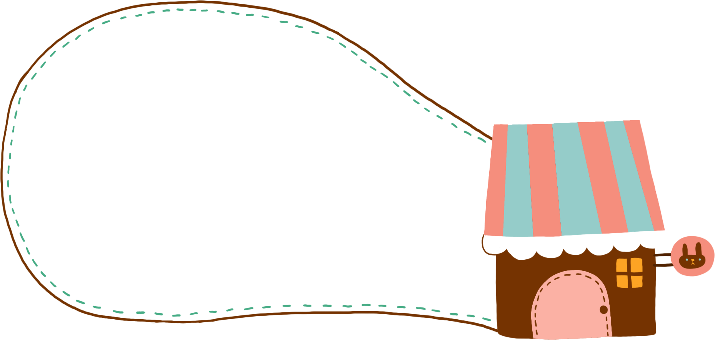
Giải nghĩa từ
- Vắt vẻo: ở vị trí trên cao nhưng không có chỗ tựa vững chắc.
- Lúp xúp: ở liền nhau, thấp và sàn sàn như nhau
- Lạc tiên: cây dây leo, mọc hoang, lá hình tim, hoa mọc ở kẽ lá, quả mọng
- Vầu: cây cùng họ với tre, thân to, mình mỏng, thân rắn, thường dùng làm nhà

Slide 22
Cùng tìm hiểu
Ở đoạn 1, con đường đến trường của bạn nhỏ thể hiện lên như thế nào?
Con đường được miêu tả như thế nào?
Vì sao các bạn nhỏ không nghỉ một buổi học nào kể cả khi trời mưa rét?
Theo em, bạn nhỏ có tình cảm như thế nào với cô giáo?
Con đường đi học của các bạn nhỏ trong bài gợi cho em những suy nghĩ gì?

Slide 23
ĐEO KHẨU TRANG CHỐNG CORONA
PLAY

Slide 24
Đến bài mới
1
4
5
2
3
Bấm vào số 1,2,3,4,5 để ra câu hỏi, Hs trả lời xong bấm mũi tên quay lại.
Bấm vào mặt bạn nhỏ tương ứng với câu hỏi để bạn đó đeo khẩu trang
Trả lời xong hết bấm Đến bài mới
Đọc xong xóa bỏ
Notes:
Bấm vào số 1,2,3,4 để ra câu hỏi, Hs trả lời xong bấm mũi tên quay lại.
Bấm vào mặt bạn nhỏ tương ứng với câu hỏi để bạn đó đeo khẩu trang
Trả lời xong hết bấm Đến bài mới

Slide 25
Ở đoạn 1, con đường đến trường của bạn nhỏ thể hiện lên như thế nào?
- Hình dáng con đường: nằm vắt vẻo lưng chừng đồi.
- Bề mặt đường: mấp mô
- Hai bên đường: lúp xúp nhưng bụi cây cỏ dại, cây lạc tiên

Slide 26
2. Con đường được miêu tả như thế nào?
Vào ngày nắng
Vào mùa mưa
- Vào những ngày nắng: đất dưới chân xốp nhẹ như bông
- Vào mùa mưa: con đường lầy lội và trơn trượt.

Slide 27
3. Vì sao các bạn nhỏ không nghỉ một buổi học nào kể cả khi trời mưa rét?
Các bạn nhỏ không nghỉ buổi học nào kể cả khi trời mưa rét vì vào những ngày này, cô giáo thường đón đường, đi cùng các bạn nhỏ vào lớp.

Slide 28
4. Theo em, bạn nhỏ có tình cảm như thế nào với cô giáo?
Em suy nghĩ và trả lời câu hỏi theo ý của mình

Slide 29
5. Con đường đi học của các bạn nhỏ trong bài gợi cho em những suy nghĩ gì?
Em thấy các bạn nhỏ trong bài đọc là những bạn nhỏ chăm chỉ, ngoan ngoãn. Dù đường đến trường rất khó khăn, nguy hiểm nhưng các bạn không hề ngần ngại, đi học đầy đủ dù trời có mưa hay nắng.

Slide 30
Luyện đọc lại toàn bài
Tiêu chí đánh giá
1
Đọc đúng
2
Đọc to, rõ
3
Ngắt nghỉ đúng chỗ
4
Giọng đọc và nhấn giọng phù hợp

Slide 31
Đọc toàn bài
Con đường đến trường
Con đường đưa tôi đến trường nằm vắt vẻo lưng chừng đồi. Mặt đường mấp mô. Hai bên đường lúp xúp những bụi cây cỏ dại, cây lạc tiên. Cây lạc tiên ra quả quanh năm. Vì thế, con đường luôn phảng phất mùi lạc tiên chín. Bọn con gái lớp tôi hay tranh thủ hái vài quả để vừa đi vừa nhấm nháp.
Có đoạn, con đường như buông mình xuống chân đồi. Ngày nắng, tôi và lũ bạn thường thi xem ai chạy nhanh hơn. Gió vù vù bên tai. Đất dưới chân xốp nhẹ như bông, thỉnh thoảng một viên đá dăm hay một viên sỏi nhói nhẹ vào gan bàn chân.
Vào mùa mưa, con đường lầy lội và trơn trượt. Để khỏi ngã, tôi thường tháo phăng đôi dếp nhựa và bước đi bằng cách bấm mười đầu ngón chân xuống mặt đường. Đôi khi chúng tôi phải đi cắt qua cánh rừng vầu, rừng nứa vì nhiều khúc đường ngập trong nước lũ.
Cô giáo tôi là người vùng xuôi. Bàn chân cô lẫn vào bàn chân học trò trên con đường đi học. Ấy là do nhiều hôm mưa rét, cô thường đón đường, đi cùng chúng tôi vào lớp. Vì thế, tôi chẳng nghỉ buổi học nào.
(Đỗ Đăng Dương)

Slide 32
Tạm biệt và hẹn gặp lại

